Slide 1
SWING MASTER
AI 골프스윙 평가 어플리케이션
TEAM1
팀장 전용우
팀원 권지현
팀원 박주환
팀원 배병규
팀원 조재효
인공지능을 활용한 휴먼포즈 제너레이션 시스템 개발자 양성과정 11

Slide 2
01
04
팀 소개
문제점과 해결방안
SWING
MASTER
02
05
프로젝트 소개
한계점과 개선 방향
03
06
시연 영상
& 테스트 결과
소감

Slide 3
SWING
MASTER
팀 소개

Slide 4
SWING
MASTER
비
전
전
공
TEAM1
공
자
자

Slide 5
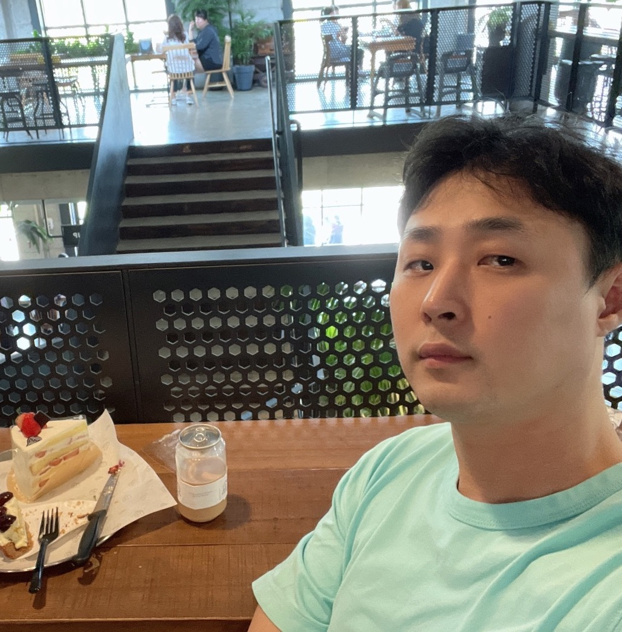
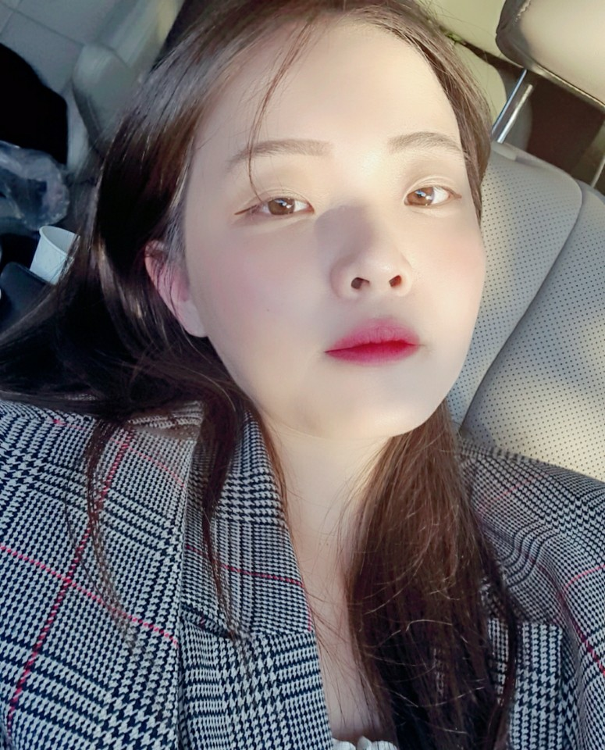
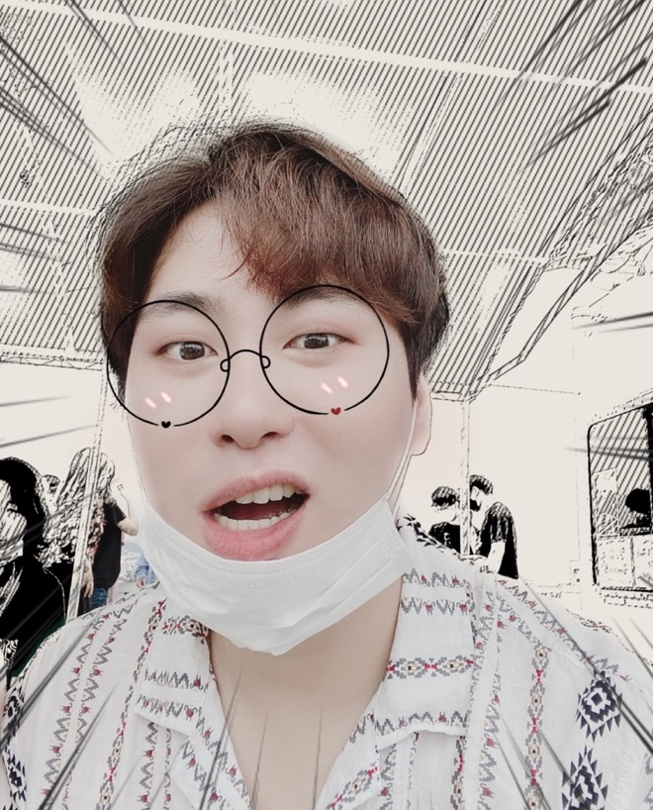
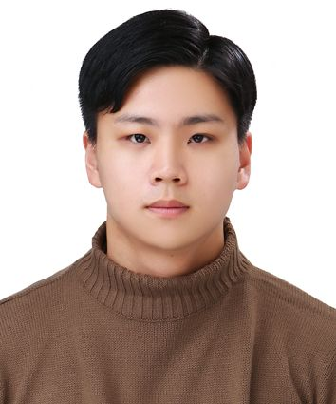
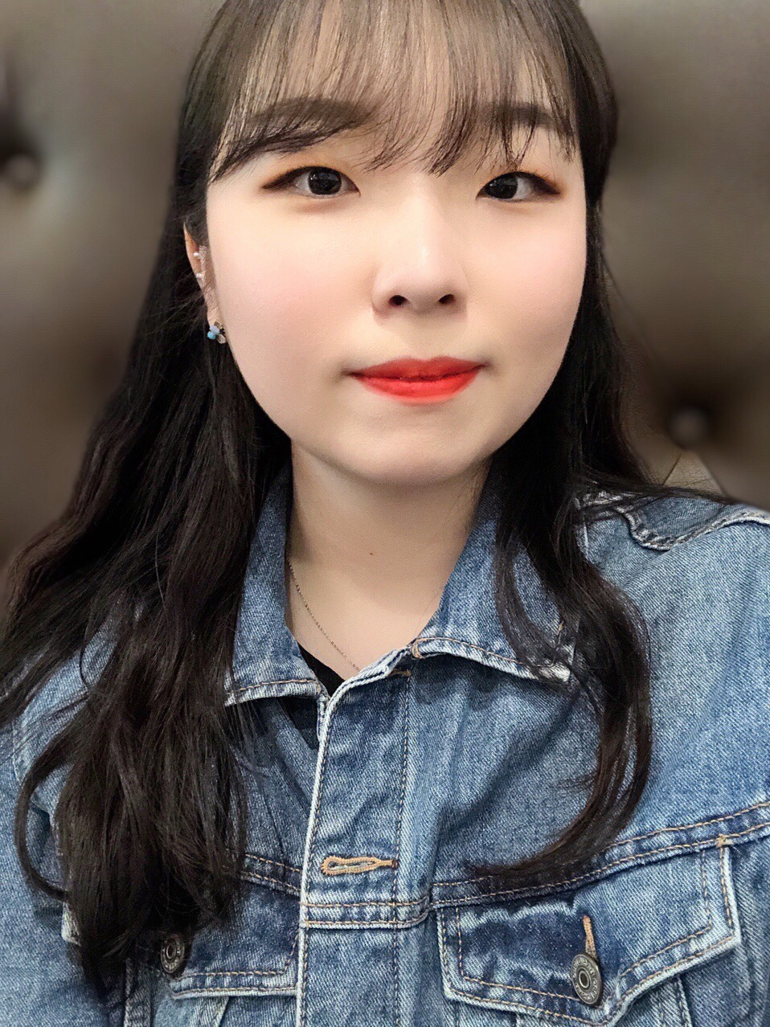
팀원
전용우
권지현
박주환
배병규
조재효
기획
UI 디자인
DB 설계 &
데이터 마이닝
리드 개발
모델분석
시작화면
메인화면
회원가입
마이페이지
분석 하기 & 분석결과

Slide 6
SWING
MASTER
프로젝트 소개

Slide 7
SWING
MASTER
5,000만
4,500만
4,000만
3,500만
3,000만
5,000만
4,673만
20~ 30대 국내 골프 인구
85만명 115만명
4,170만
3,793만
2018년 2019년 2020년 2021년
국내 골프장 이용객 현황
자료 출처: “1년새 골린이 45만명 증가…골프채 '선착순 예약’ 전쟁”, 매일경제, 2021.12.15

Slide 8

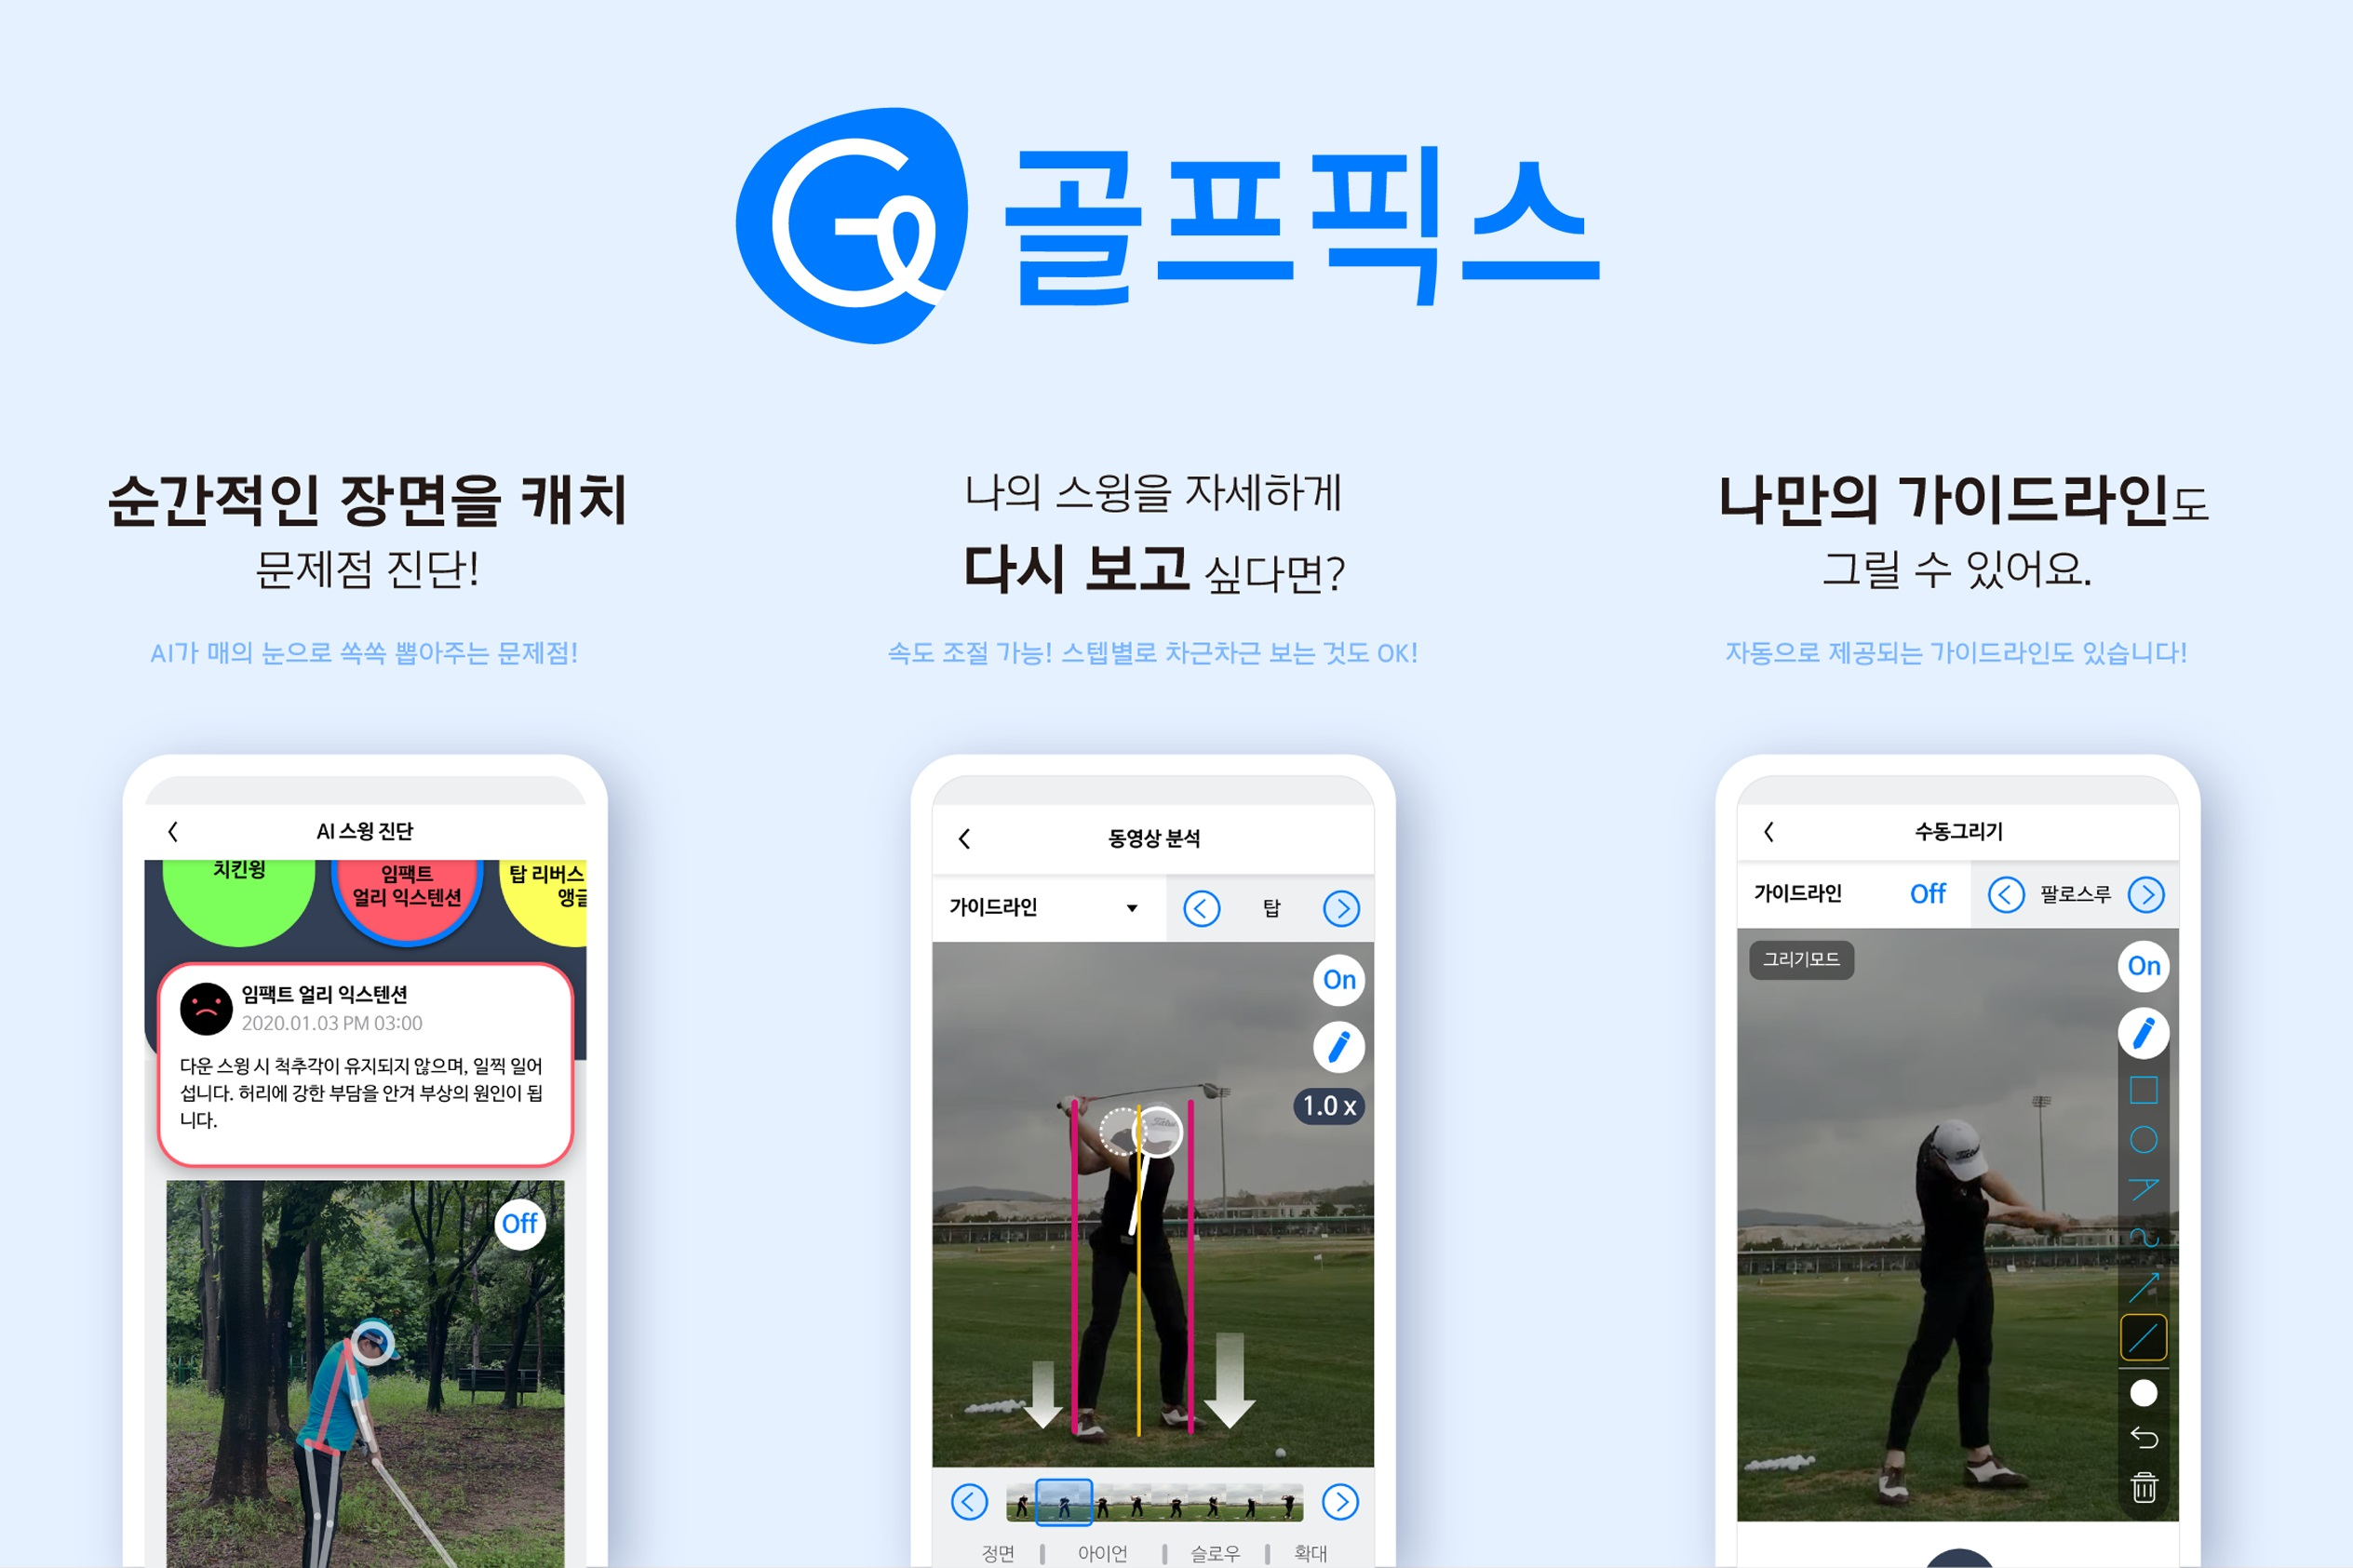
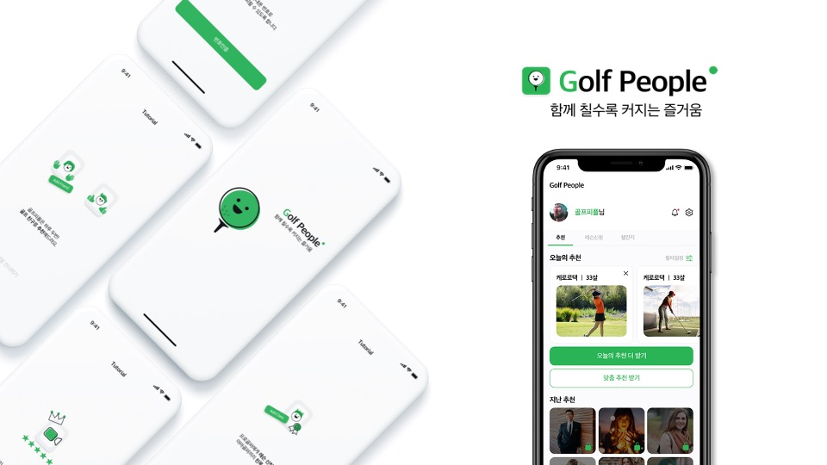
골프 코칭을 위한 앱 존재
높은 비용과 복잡한 사용성으로 코칭의 한계
00
00
Notes:
골프픽스 [ 이름 일부 모자이크 처리할 것

Slide 9

개발방향
실용성
게임성
직관성

Slide 10
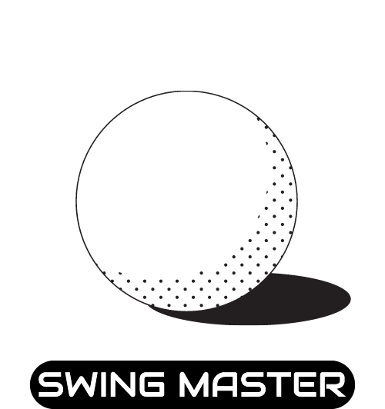
실용성
골프 스윙 평가
직관성
UX / UI
게임성
랭킹, 등급 시스템
Notes:
실용성(아래에 골프 스윙 평가)
직관성(아래에 UX/UI)
게임성(아래에 랭킹, 등급 시스템)

Slide 11













사용 기술
HTML
CSS
JS

Slide 12
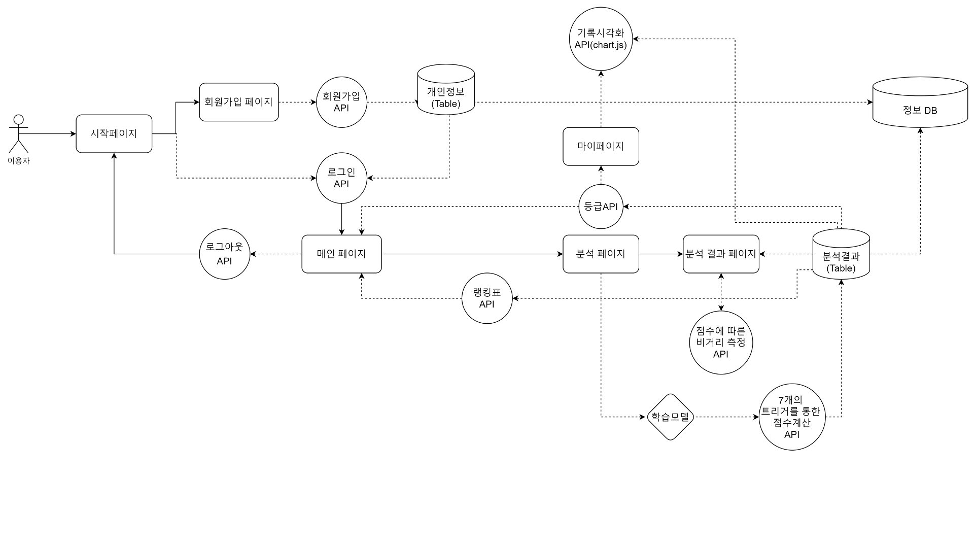

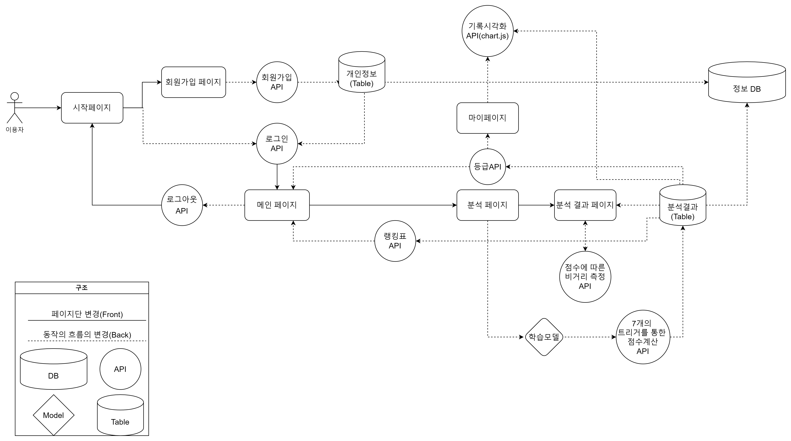
유스케이스
Notes:
플로우차트 선 흰색으로 변경할 것
구조부분 작게 바꿔서 눈에 띄지 않게 배치할 것

Slide 13
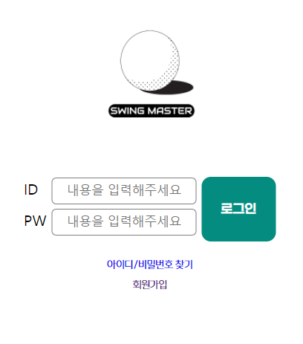
페이지 소개
시작-회원가입-메인-분석-마이홈
시작 페이지
1
사용자 로그인 기능
1
회원가입 기능

Slide 14
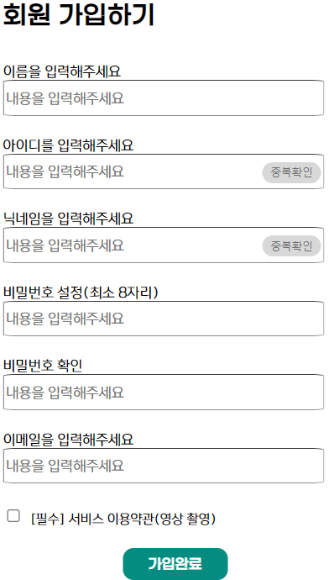
페이지 소개
시작-회원가입-메인-분석-마이홈
회원가입 페이지
아이디, 닉네임의 중복확인 기능

Slide 15
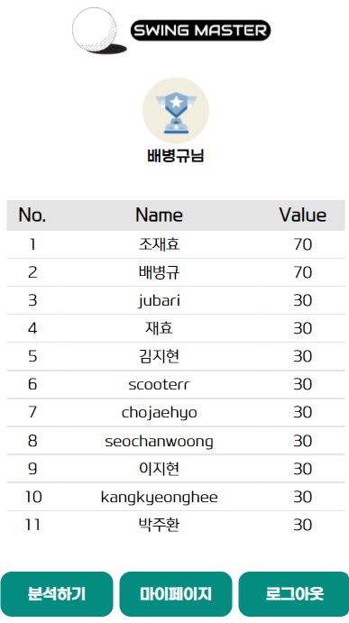





페이지 소개
시작-회원가입-메인-분석-마이홈
메인 페이지
랭킹 구현에 따른 등급 아이콘, 랭킹 테이블
분석페이지, 마이페이지 이동 기능
로그아웃 기능
실버
브론즈
토파즈
골드
에메랄드
Notes:
등급이름 : 왼쪽부터 실버 – 브론즈 – 토파즈 – 골드 - 에메랄드

Slide 16
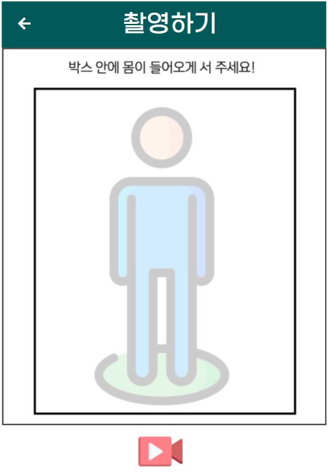
페이지 소개
시작- 회원가입- 메인-분석-마이홈
분석 페이지
1
맥시범 박스에 대한 간단한 안내 및 유도 문구
1
버튼을 누르면 분석 시작

Slide 17
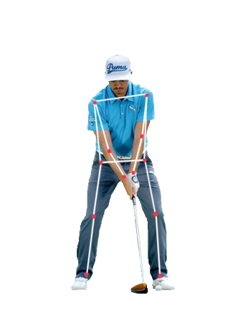
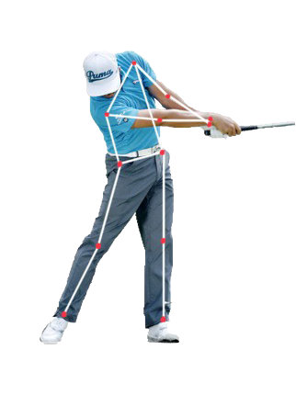
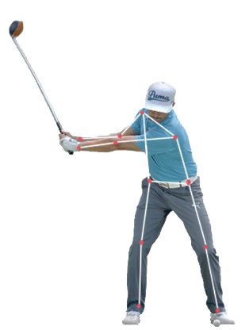
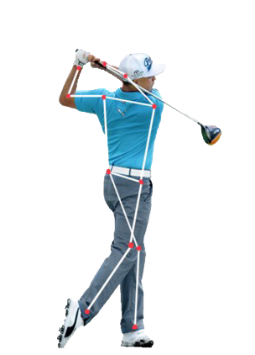
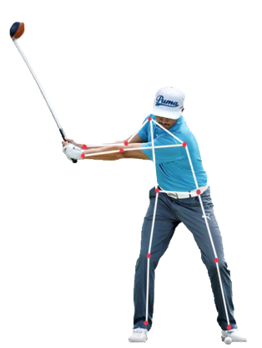
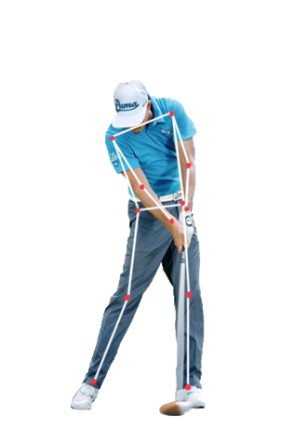
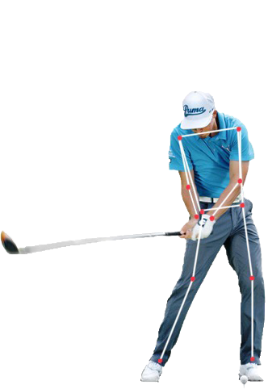
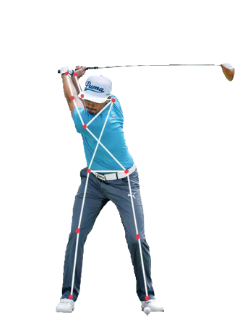
드라이버 스윙의 7가지 동작
ADRESS
FOLLOWTHROUGH
BACKSWING
IMPACT
FINISH
TOPSWING
DOWNSWING
Notes:
여기서 부터 골프 포즈 이미지는 재효님이 디텍션 해서 키포인트 그린 걸로 다시 보내 드린다고 합니다. 받아서 사용하세요!
참고문헌책 언급 주석 다 뺄 것

Slide 18
ADRESS
공을 치기 전에 발 자세를 잡고 클럽을 땅에 댄 자세
트리거
1) 오른쪽 허리의 x좌표보다 오른쪽 손목의 x좌표가 더 커야 한다
2) 왼쪽 허리의 x좌표보다 왼쪽 손목의 x좌표가 더 작아야 한다
(손목이 허리 사이에 위치)
3) 허리 사이의 길이보다 손목 사이의 길이가 더 작아야 한다
Notes:
(대본내용입니다 페이지 변경하지 마세요)
- 양 허리 사이에 양 손목이 들어왔을 때

Slide 19
BACKSWING
어드레스한 뒤 테이크 백으로부터 톱 오브 더 스윙까지 클럽을 뒤로 휘둘러 올리는 동작
트리거
1) 오른쪽 허리의 x좌표가 양쪽 손목의 x좌표보다 크다
2) 오른쪽 어깨의 x좌표가 오른쪽 팔꿈치의 x좌표보다 크고,
왼쪽 어깨의 x좌표는 왼쪽 팔꿈치의 x좌표보다 크다
3) 오른쪽 팔꿈치의 y좌표가 오른쪽 어깨의 y좌표보다 크고,
왼쪽 팔꿈치의 y좌표는 왼쪽 어깨의 y좌표보다 크다
Notes:
양쪽 손목이 오른쪽 허리보다 오른쪽에 있을 때
(대본내용입니다 페이지 변경하지 마세요)

Slide 20
TOPSWING
백 스윙의 최정점이자 다운 스윙의 시작점이 되는 동작
트리거
1) 오른쪽 허리의 x좌표는 양쪽 손목의 x좌표보다 크다
2) 오른쪽 어깨의 y좌표는 양쪽 손목의 y좌표보다 크다
3) 오른쪽 팔꿈치의 x좌표는 오른쪽 어깨의 x좌표보다 작다
4) 왼쪽 팔꿈치의 x좌표는 왼쪽 어깨의 x좌표보다 작다
Notes:
양쪽 손목이 오른쪽 어깨보다 위로 올라갔을 때
(대본내용입니다 페이지 변경하지 마세요)

Slide 21
DOWNSWING
볼을 때리기 위해 내리치는 톱 오브 더 스윙에서 임팩트까지의 동작
트리거
1) 오른쪽 허리의 x좌표는 양쪽 손목의 x좌표보다 크다
2) 오른쪽 손목의 x좌표보다 오른쪽 어깨의 x좌표가 크다
3) 왼쪽 손목의 x좌표보다 왼쪽 어깨의 x좌표가 크다
4) 오른쪽 손목의 y좌표가 오른쪽 어깨의 y좌표보다 크다
5) 왼쪽 손목의 y좌표가 왼쪽 어깨의 y좌표보다 크다
Notes:
탑스윙이 끝난 이후에 양손이 허리보다 오른쪽에 있고 허리보다 아래에 있을 때
(대본내용입니다 페이지 변경하지 마세요)

Slide 22
IMPACT
클럽 헤드로 볼을 치는 순간의 충돌 동작
트리거
1) 오른쪽 발목의 x좌표보다 오른쪽 손목의 x좌표가 크다
2) 왼쪽 발목의 x좌표가 왼쪽 손목의 x좌표보다 크다
3) 양쪽 발목의 거리가 양쪽 손목의 거리보다 크다 4) 오른쪽 손목의 y좌표가 오른쪽 어깨의 y좌표보다 크다
5) 왼쪽 손목의 y좌표가 왼쪽 어깨의 Y좌표보다 크다
Notes:
다운스윙이 이루어진 다음 발목사이에 양손목이 들어올 때
(대본내용입니다 페이지 변경하지 마세요)

Slide 23
FOLLOWTHROUGH
임팩트 후 클럽을 비구선을 향하여 그대로 스윙하는 동작
트리거
1) 오른쪽 허리의 x좌표보다 양쪽 손목의 x좌표가 크다
2) 오른쪽 팔꿈치의 X좌표가 오른쪽 어깨의 x좌표보다 크다
3) 왼쪽 팔꿈치의 X좌표가 왼쪽 어깨의 x좌표보다 크다
4) 오른쪽 팔꿈치의 y좌표가 오른쪽 어깨의 y좌표보다 크다
5) 왼쪽 팔꿈치의 y좌표가 왼쪽 어깨의 y좌표보다 크다
Notes:
양손목이 왼쪽 허리보다 왼쪽에 있을 때
(대본내용입니다 페이지 변경하지 마세요)

Slide 24
FINISH
스윙을 끝낸 후의 자세
트리거
1) 오른쪽 허리의 x좌표가 양쪽 손목의 x좌표보다 작다
2) 오른쪽 어깨의 y좌표가 오른쪽 손목의 y좌표보다 크다
3) 왼쪽 어깨의 y좌표가 왼쪽 손목의 y좌표보다 크다
4) 오른쪽 손목의 x좌표가 오른쪽 어깨의 x좌표보다 크다
5) 왼쪽 손목의 x좌표가 왼쪽 어깨의 x좌표보다 크다
6) 오른쪽 손목의 y좌표가 오른쪽 어깨의 y좌표보다 작다
7) 왼쪽 손목의 y좌표가 왼쪽 어깨의 y좌표보다 작다
Notes:
양쪽 손목이 왼쪽 어깨 위로 올라갔을 때
(대본 내용입니다 페이지 변경하지 마세요)

Slide 25
점수화 단계
1단계
2단계
휴먼 포즈
분석 시작
트리거 인식과
가중치에 따른 점수 부여

Slide 26
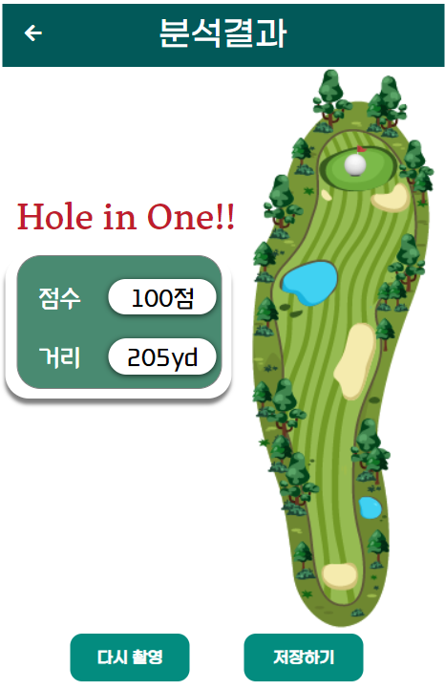
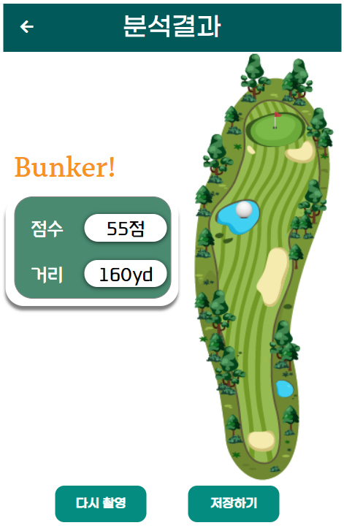
Hole in one
분석결과 페이지
분석결과 페이지
Fairway
Bunker
Hazard
O.B.
Notes:
앞 페이지에서 넘어올 때, 2단계박스에서 나오는 줄 애니메이션과 페이지 넘김 부분이 동시에 진행되게 변 경 부탁드려요

Slide 27
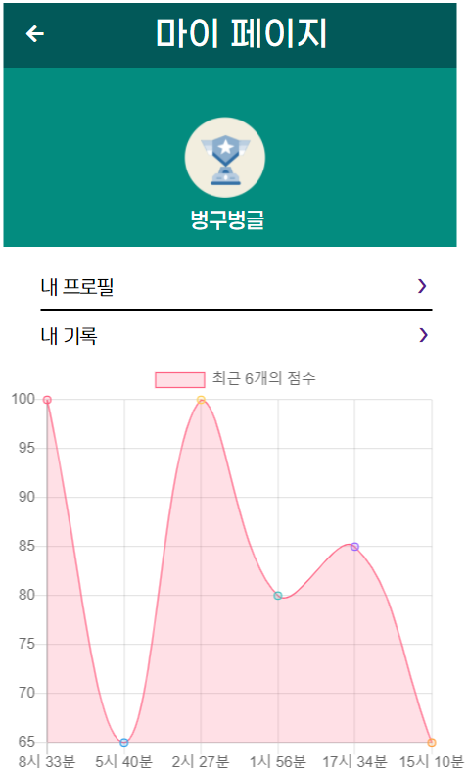
페이지 소개
시작-회원가입-메인-분석-마이홈
마이 페이지
개인 점수를 그래프로 시각화
사용자의 등급 표시
Notes:
- 사용자 등급 표시

Slide 28
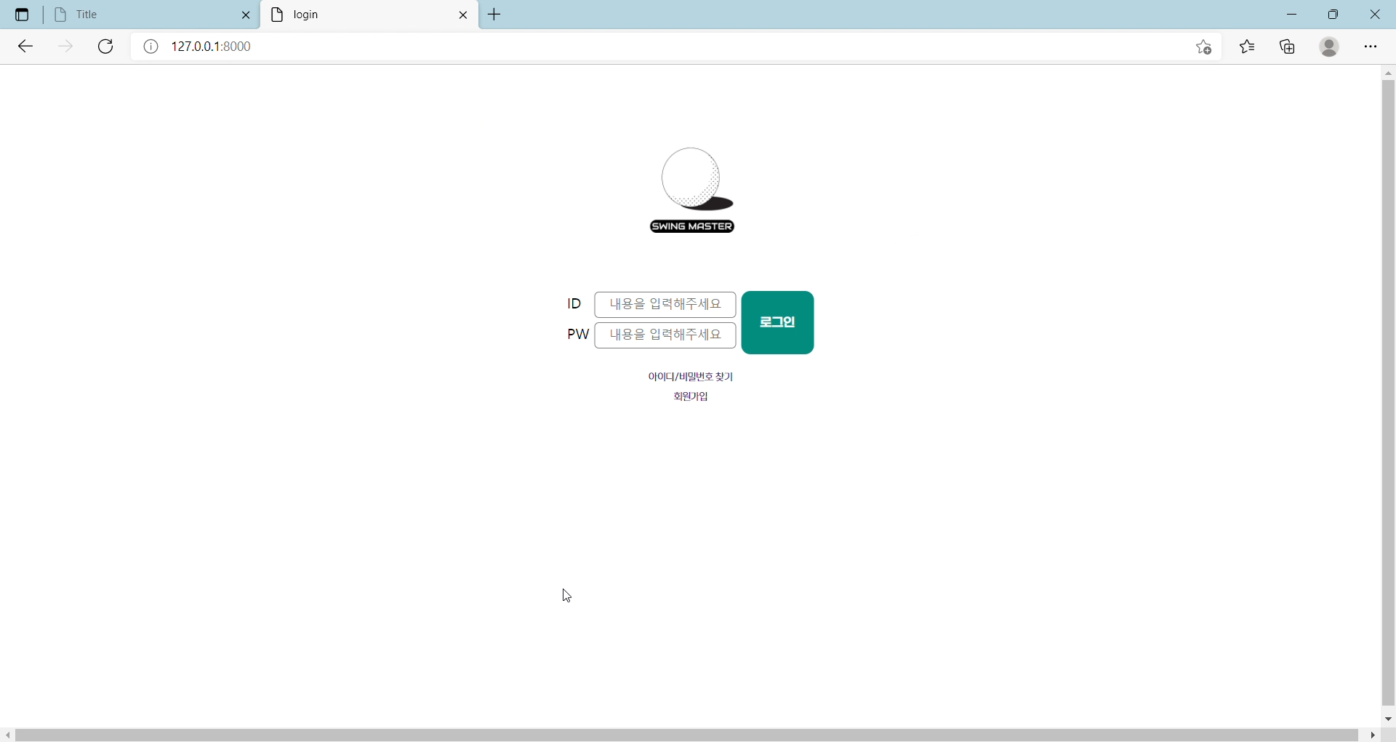
시연 영상
Notes:
(나오는 시연영상 장면에 맞는 간단한 설명만 들어갈 예정)

Slide 29


Slide 30
테스트 결과
82%
884장 / 1075장
포즈 에스티메이션 성공
이미지 당 0.1초
Notes:
“82%” – (총 1075장중 884장이니까 이걸 원형(파이)차트로 만들어서 시각화
“이미지당 0.1초＂두가지 텍스트 강조하여 넣을 것 : 시계 이미지 하나 넣어서 시각화

Slide 31
SWING
MASTER
문제점과
해결방안
Notes:
트러블 슈팅 -> 문제점과 해결방안 으로 변경

Slide 32



문제점과 해결방안
PROBLEM
전문가 골프 스윙 영상 데이터 확보
속도개선
프레임 당 분석 속도 0.5초로 매우 느림
SOLUTION
프레임 당 분석 속도 0.1초 수준으로 개선
Notes:
트러블 슈팅은 “문제점과 해결방안” 이라는 단어로 변경할 것
톱니바퀴 위 “미디어 파이프의 사용“ 은 “속도 개선＂으로 변경할 것
Phase1 -> Problem 으로 변경
Phase2 -> Solution 으로 변경
디텍션의 성능 OO% 라는 줄은 지울 것
디텍션의 처리속도가 빨라짐(0.5초) -> 프레임당 분석 속도 0.5초로 매우 느림 :이렇게 변경 해줘
Android, iOS, 웹 등 다양한 환경 지원 -> 이 줄 지우고
디텍션 처리 속도가 빨라짐 (0.1초) -> 프레임당 분석 속도 0.1초 수준으로 개선

Slide 33
문제점과 해결방안
PROBLEM
맥시멈 박스의
적용
캠 화면을 벗어날 경우 이상 좌표 반환
SOLUTION
사용자 캠 영상 위에 맥시멈 박스 지정
Notes:
“포즈 디텍션의 문제” : “맥시멈 박스의 적용” 으로 변경 : 밑에 줄이 2번에만 연결되게 3번에 연결된 줄은 빼주세요
현제 있는 텍스트는 아래처럼 바꿔주세요
Problem
캠 화면을 벗어날 경우 이상좌표 반환
Solution
사용자 캠 영상 위에 맥시멈 박스 지정

Slide 34
문제점과 해결방안
트리거 조정
PROBLEM
사용자 촬영 각도에 따른 트리거 조건 설정 문제
SOLUTION
각도의 영향이 낮은 키 포인트들을 선정하여
트리거 조정
Notes:
한페이지가 추가됩니다.
“포즈 디텍션의 문제” : “트리거 조정” 으로 변경 : 3번에 연결
현제 있는 텍스트는 아래처럼 바꿔주세요
Problem
사용자 촬영각도에 따른 트리거 조건 설정 문제
Solution
각도의 영향이 낮은 키포인트들을 선정하여 트리거 조정

Slide 35
한계와 개선방향
커스터마이징 된 모델
개선방안
비거리 예측에 대한 회귀 모델 개발
편의성 부족
개선방안
모바일 앱 구현
Notes:
한계&개선방향 -> 한계와 개선방향 : 으로 변경
텍스트는 전부 아래처럼 바꿔 주세요
(phase라는 단어는 빼주세요)
1 커스터마이징 된 모델
개선방향
- 비거리 예측에 대한 회귀 모델 개발
2 편의성 부족
개선방향
- 모바일 앱 구현

Slide 36
소감
"프로젝트명, 디렉토리명, 파일명, 클래스명, 메소드명, 변수명... 누가 대신 좀 해주실 수 없을까요...?"
개발을 처음 배우고 학습에 이어 실전에 적용하는 프로젝트까지 정말 쉽지 않았습니다. 부족함이 많은 내게 믿고 맡겨준 팀원들에게 너무 고맙다고 말하고 싶고 이를 발판으로 삼아 개발할 때 앞으로 어떤 어려움이 찾아오든지 간에 협업의 중요성을 잊지 않고 해결하는 개발자가 되겠습니다.
하나의 주제로 프로젝트를 할 때 개인의 의견이나 아이디어를 모아 구성할 때 장점과 단점 조율을 통해 미쳐 생각하지 못한 부분과 다양한 의견을 듣고 전체적인 틀을 잡아 갈수 있었으며 개인의 수행능력을 통하여 직면한 문제를 해결 함에 있어 개인보다 팀으로 수월하게 진행할 수 있었습니다. 하나의 프로젝트를 만들어갈 때의 많은 의견이 모여 문제를 해결하고 시간 단축과 결과물의완성도를 높일 수 있다는 것을 알게 되었습니다.
프로젝트를 시작할 때 처음 협업을 해보는거라 많은 걱정을 했었습니다. 하지만 팀원들과 소통 하고 같이 문제점을 해결하며 WBS에 맞게 하나하나 프로그램의 기능을 완성해 나가면서 어느 순간 걱정은 사라지고 하나의 애플리케이션이 완성되어 있었습니다. EPL의 명가인 맨유라는 팀의 감독이었던 퍼거슨 감독은 팀보다 위대한 선수는 없다고 했습니다. 이 번 프로젝트를 하며 확실히 개인보다 팀이 위대하다는 것을 알게 되었습니다.
수업을 들을 때와는 달리 정말 다양한 오류들이 발생했고 하나씩 해결해가면서 문제 해결 능력을 키울 수 있었습니다. 또한 휴먼 포즈 에스티메이션과 함께 웹 페이지 구현도 진행하면서 좀 더 다양한 개발 경험을 할 수 있었던 프로젝트였습니다.

Slide 37
감사합니다
SWING
MASTER

